Slide 1

1. Proto-Persona
Usuário profissional na área de TI
Quem? Nome, foto e uma frase que especifique o problema
Palavras/frases que definem a persona
É impaciente
Gamer, Fã de streaming
Solicita serviços como comida via App
Gosta de utilizar redes sociais
Tecnologias e atualidades
Tímido
Gosta de ler
Gabriel Silva
“Sou novo na organização e não consigo encontrar os cursos necessários para o meu desenvolvimento.”
Dores e Necessidades
Falta de centralização de informação referente a cursos profissionalizantes, com orientações para cada nível de competência dos colaborados.
Falta de uma trilha de desenvolvimento, com acompanhamento através de relatórios de desenvolvimento e benchmark dos colaboradores.
Necessidade de uma plataforma de fácil manuseio e organizada.
Necessidade de uma plataforma de jogabilidade para comparar e visualizar a evolução.
1

Slide 2
ENTREVISTA
Perguntas:
1- Sua empresa tem uma plataforma de curso? - Resposta
1.1 - Como é a plataforma de cursos da sua empresa? - Alternativa
1.2 – Os cursos oferecidos em sua empresa são eficientes? - Alternativa
2- O que te deixa acolhido em uma plataforma ou aplicativo? - Resposta
2.1 – Você já se sentiu acolhido em uma plataforma de cursos? - Alternativa
3- O que você acha que falta, para você se desenvolver em sua empresa? - Resposta
3.1 – Você sente falta de cursos em sua empresa? - Alternativa
4- Se você fosse criar uma plataforma de curso, como seria? - Resposta
4.1 – Você gosta de plataformas de cursos? - Alternativa
5- Qual sua maior dificuldade quando você ingressou em sua empresa? - Resposta
5.1 – Você tem dificuldades de interação em sua empresa? - Alternativa
6- Com os cursos que a empresa oferece, você acha que estaria preparado para tirar uma certificação. - Alternativa
7- O que você faz cursos no seu tempo livre? - Alternativa

Slide 3
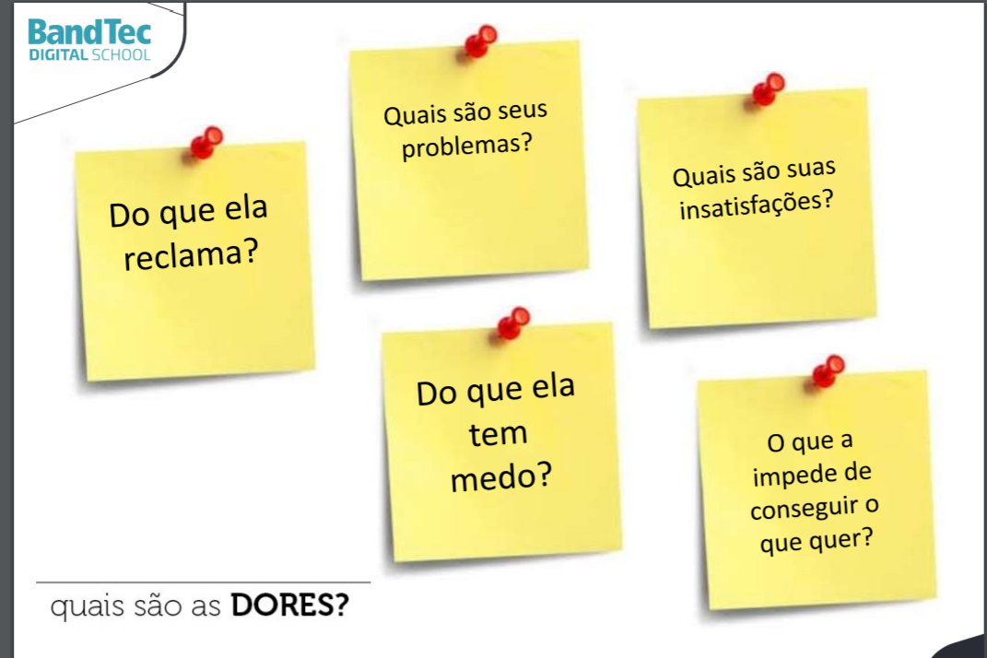

Slide 4
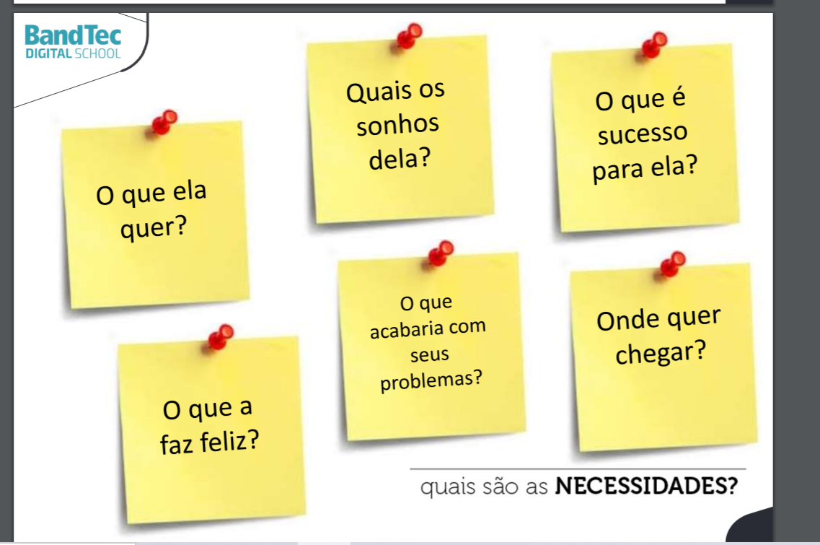

Slide 5
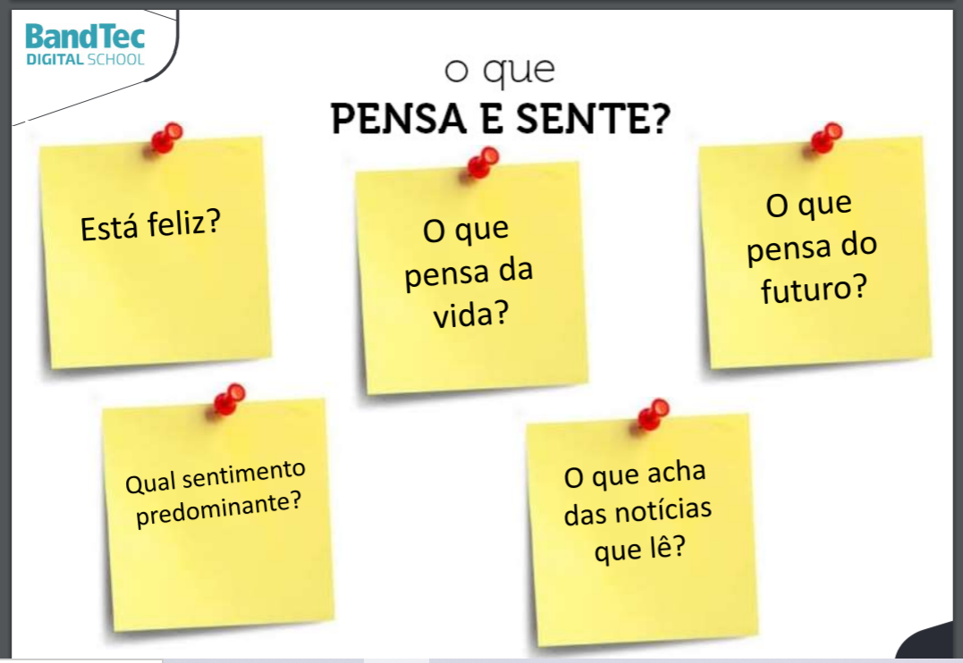

Slide 6
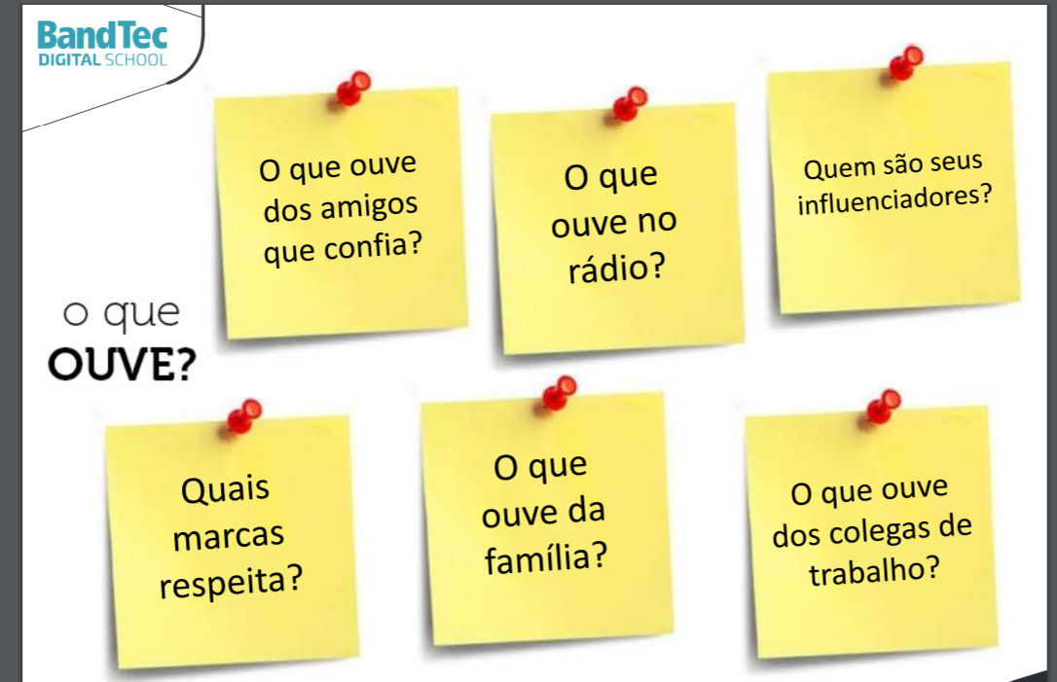

Slide 7
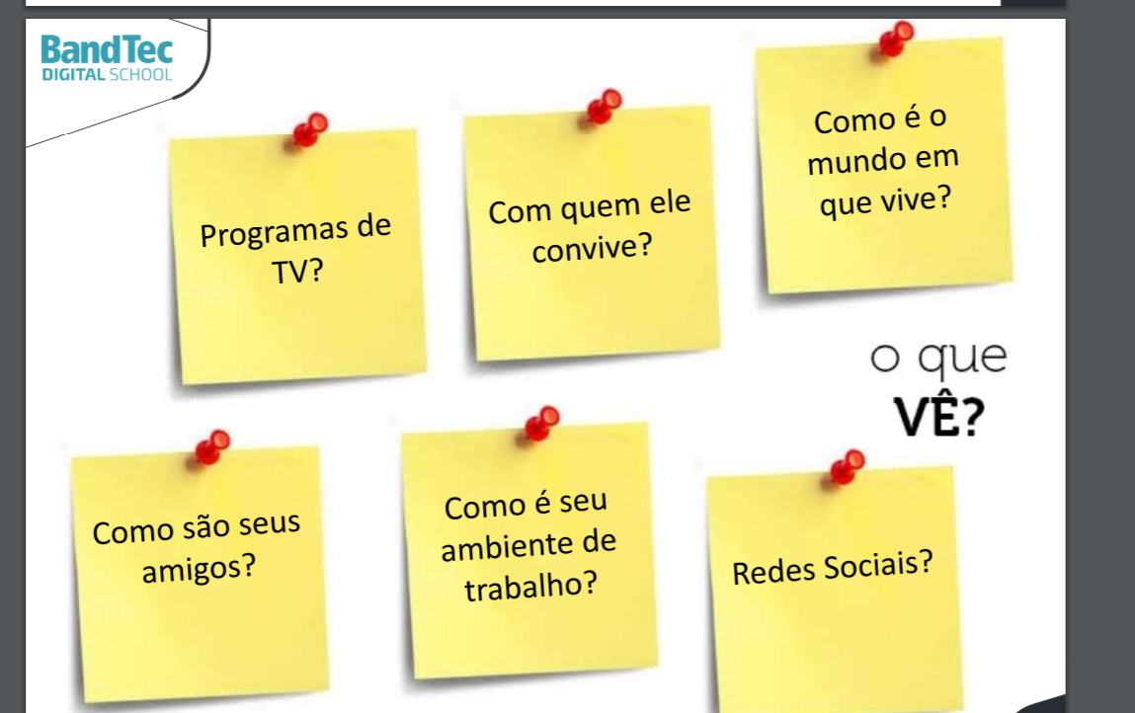

Slide 8


